Slide 1
FUNÇÕES AVANÇADAS E ESCOPO

Slide 2
ESCOPO E HOISTING
Quando definimos o escopo de uma variável, estamos determinando em quais partes do nosso código essa variável pode ser acessada. Em JavaScript, existem dois tipos principais de escopo.
Escopo Global: Variáveis declaradas fora de qualquer função ou bloco podem ser acessadas de qualquer lugar no código.
Escopo local: Variáveis declaradas dentro de uma função só podem ser acessadas dentro dessa função.
É um comportamento do JavaScript onde declarações de variáveis e funções são movidas para o topo do seu escopo antes da execução. Isso significa que podemos usar essas variáveis e funções antes de declarar elas.

Slide 3
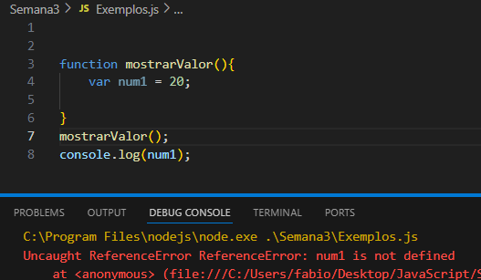
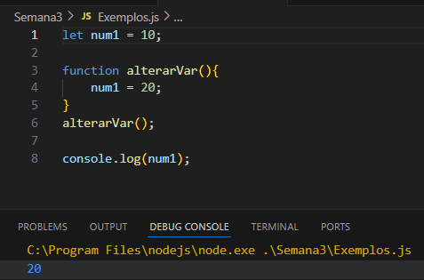
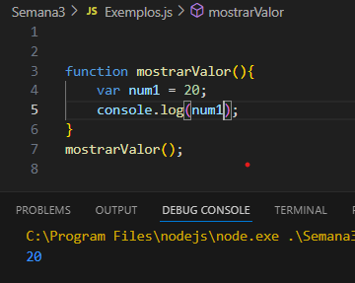
EXEMPLOS ESCOPOS
Escopo global
Escopo local

Slide 4
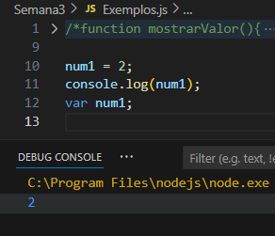
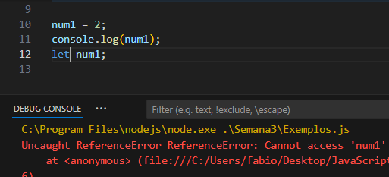
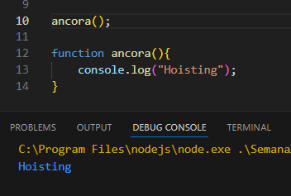
EXEMPLO DE HOISTING

Slide 5
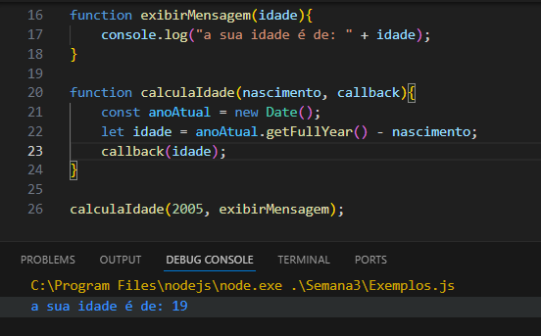
CALLBACK
Callbacks são funções que são passadas como argumentos para outras funções. Elas são normalmente usadas para garantir que uma função seja executada somente após a conclusão de uma tarefa específica.
Este exemplo demonstra como usar callbacks para garantir que uma função (exibirMensagem) seja executada após a conclusão de outra função (calculaIdade).

Slide 6


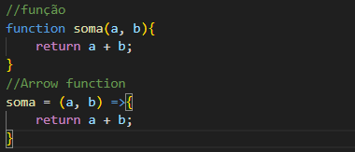
ARROW FUNCTIONS
As arrow functions são uma forma mais enxuta e concisa de escrever funções em JavaScript, o que pode tornar o código mais coeso e legível. Elas são especialmente úteis para funções curtas e anônimas. Ex.:
Também outros jeitos de usar ele.

Slide 7
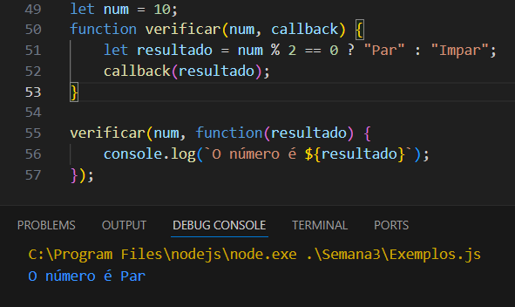
FUNÇÕES ANÔNIMAS
São funções sem um nome associado. São usadas onde a função e necessária temporariamente ou quando queremos fazer um callback.
Concisas e Diretas: São úteis para definir comportamentos rápidos e específicos sem a necessidade de criar uma função nomeada.
Escopo Local: Como são definidas no local onde são usadas, ajudam a manter o escopo do código mais limpo e organizado.

